Slide 1
Ergonomie
Quelques exemples

Slide 2
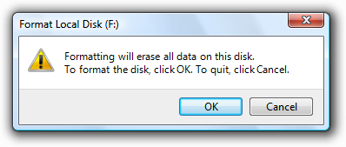
Notes:
Texte inutile « To format the disk, click OK, to quit, click Cancel »
L’utilisateur connaît la signification de ces deux boutons (ok → valider , Cancel → annuler)

Slide 3
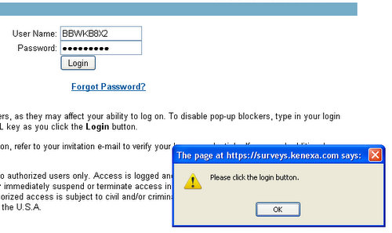
Notes:
Boite de dialogue inutile. L’utilisateur a l’habitude de valider en appuyant simplement sur Entrer. Le programmeur a pensé d’afficher une boite de dialogue qui ne sert pas à grande chose) mais il aurait pu juste valider.

Slide 4
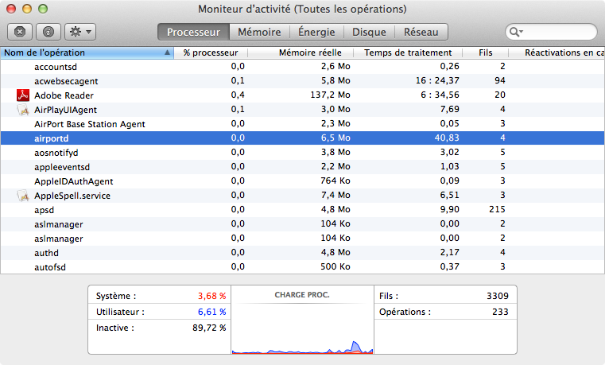
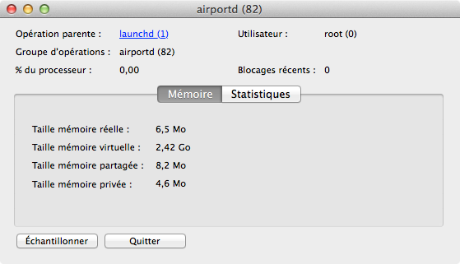
Notes:
Gestionnaire des tâches
Lorsqu’on clique sur Inspect, une fenêtre s’ouvre pour donner plus d’information sur le processus
Le bouton « Quitter » est ambigu. Cela veut-il dire que le process va être arrêté? Ou bien c’est juste pour fermer la fenêtre?
Le texte doit être plus concret : « Quiiter processus » et ajouter un bouton « fermer » (que l’utilisateur sait qu’il s’agit de fermer la fenêtre).

Slide 5
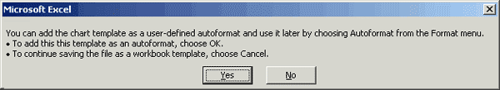
Notes:
Il faut toujours que les intitulés des boutons correspondent aux consignes (ici dans les consignes on parle de OK et Cancel, et les intitulés des boutons sont Yes et No )

Slide 6
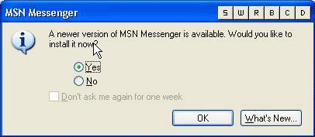
Notes:
Les radio-buttons sont inutiles. Il vaut mieux faire deux boutons « Yes » et « No »

Slide 7
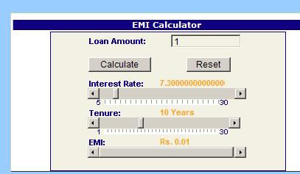
Notes:
Les graduations sont trop petites : il vaut mieux les réduire, voir les supprimer.
Il faut contrôler le nombre des chiffres après la virgule.

Slide 8
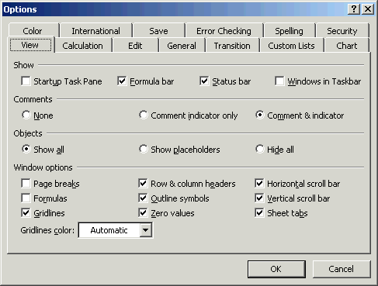
Notes:
Trop d’onglets qui peuvent perdre l’utilisateur. Les onglets ne doivent pas dépasser un niveau. Un menu sera plus approprié.

